Slide 1

Единый государственный
экзамен 2023
Р.Г.Музипов,
заместитель министра образования и науки Республики Татарстан -руководитель департамента надзора и контроля в сфере образования

Slide 2
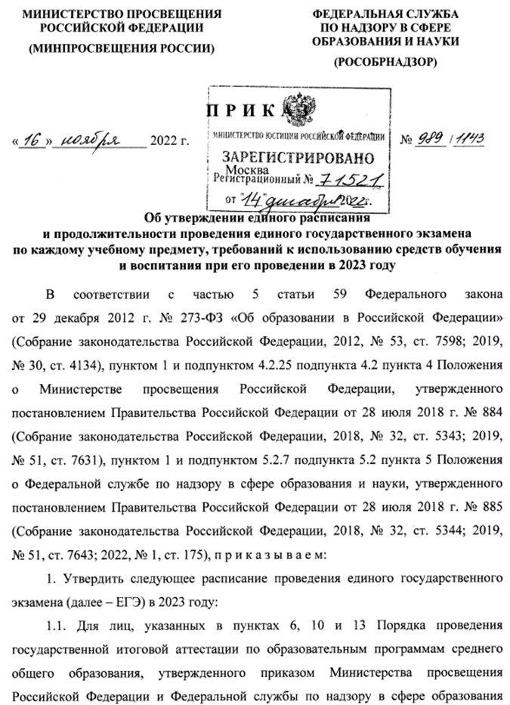
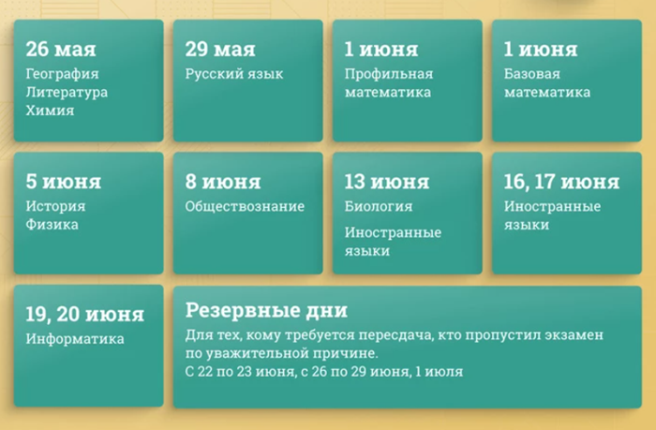

Slide 3
Предметы | Продолжительность ЕГЭ
математика профильного уровня физика литература КЕГЭ биология | 3 часа 55 минут (235 минут)
русский язык химия обществознание история (в 2022 году было 3 часа) | 3 часа 30 минут (210 минут)
иностранные языки (английский, французский, немецкий, испанский) (за исключением раздела "Говорение") | 3 часа 10 минут (190 минут)
математика базового уровня география китайский язык (за исключением раздела "Говорение") | 3 часа (180 минут)
иностранные языки (английский, французский, немецкий, испанский) (раздел "Говорение") | 17 минут
китайский язык (раздел "Говорение") | 14 минут
Для участников с ОВЗ, детей-инвалидов, инвалидов:
+ 1,5 ч.
+ 30 мин. (иностранный язык раздел «Говорение»)

Slide 4

https://fipi.ru/ege/videokonsultatsii-razrabotchikov-kim-yege

Slide 5
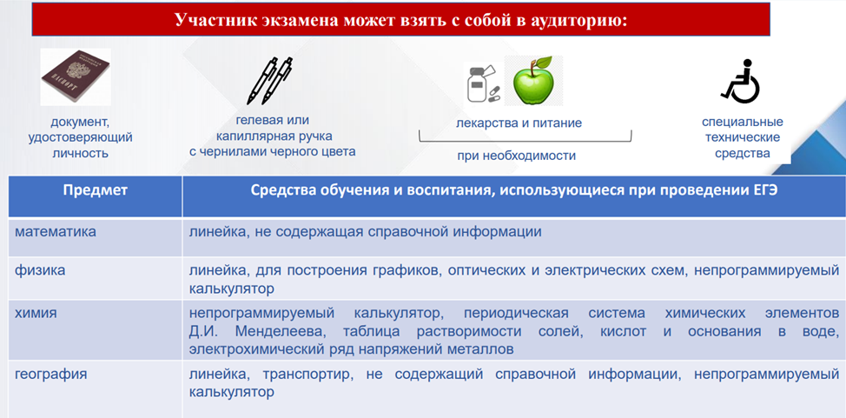
Разрешенные средства на ЕГЭ

Slide 6


Slide 7
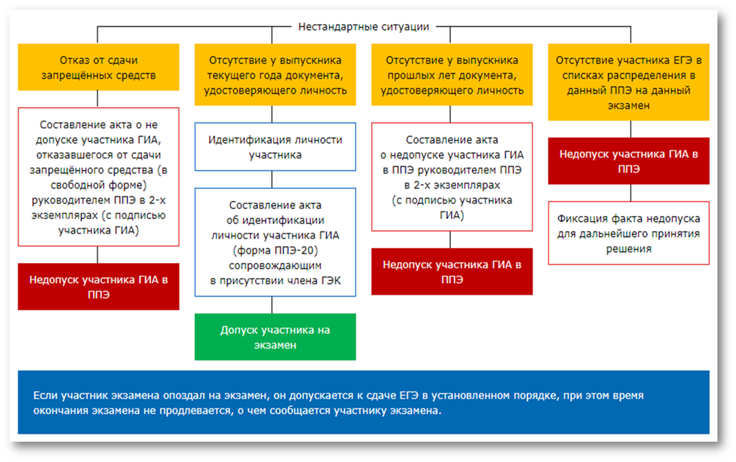

Slide 8
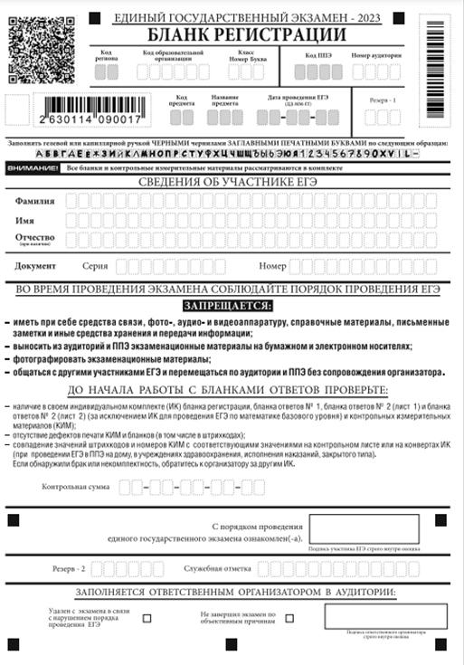
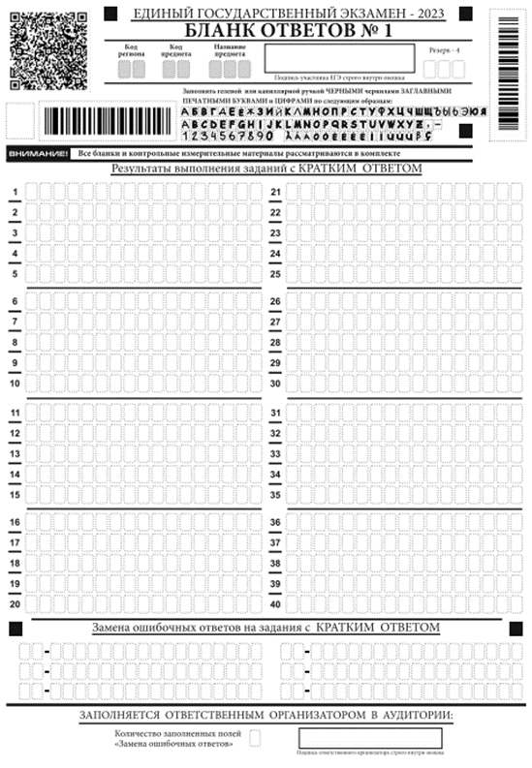
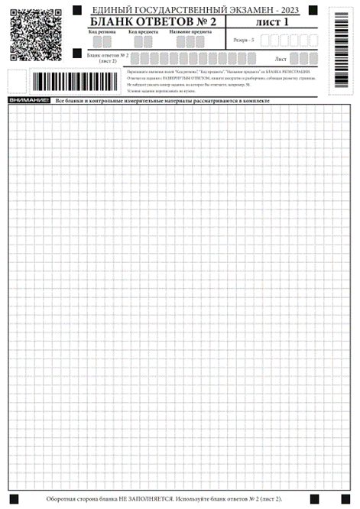
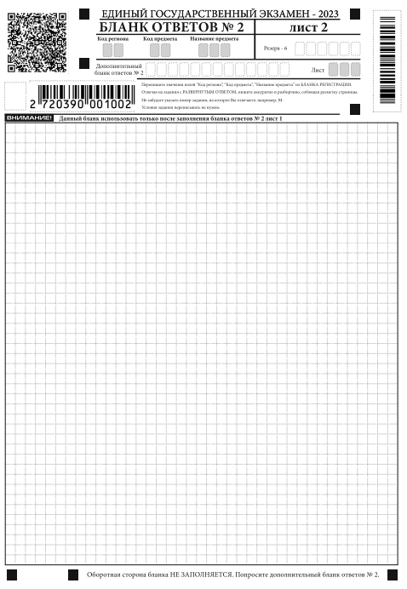
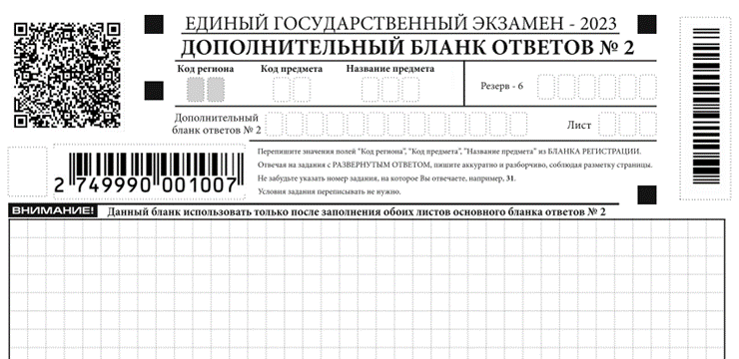
ВАЖНО!!!
Все бланки ЕГЭ являются односторонними
Записи на оборотной стороне бланков, черновиках и КИМ не обрабатываются и не проверяются
(п.76 Порядка проведения ГИА)

Slide 9
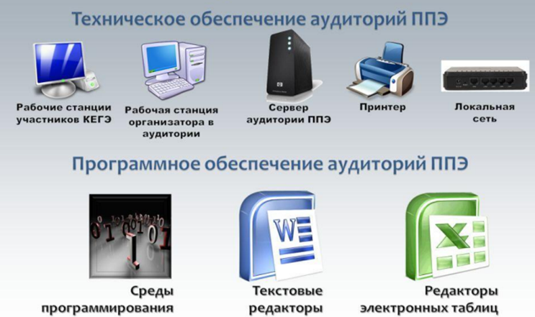
КЕГЭ./ Предоставляемое участнику экзамена стандартное ПО должно быть ему знакомо, т.е. решать экзаменационные задания он должен в тех программах, которые изучались в рамках обучения предмета «Информатика» в образовательной организации
Каждому участнику экзамена
предоставляется автоматизированное
рабочее место без выхода в сеть
"Интернет" с:
установленным
специализированным ПО "Станция
КЕГЭ",
набором стандартного ПО
(текстовые редакторы, редакторы электронных таблиц, языки программирования:
Школьный алгоритмический язык, C#, C++, Pascal, Java, Python).

Slide 10
Порядок проведения государственной итоговой аттестации по образовательным программам среднего общего образования
(Приказ Минпросвещения России и Рособрнадзора от 07.11.2018 № 190/1512)
Ситуации | Действия | Пункт Порядка
В случае обнаружения брака или некомплектности экзаменационных материалов у участника экзамена | организаторы выдают данному участнику экзамена новый комплект экзаменационных материалов | абзац 6 пункт 63
В случае нехватки места в бланках для ответов на задания с развернутым ответом участника экзамена | по просьбе участника экзамена организаторы выдают ему дополнительный бланк | абзац 8 пункт 63
Участник экзамена по состоянию здоровья или другим объективным причинам не может завершить выполнение экзаменационной работы, то он досрочно покидает аудиторию | организатор ставит в бланке регистрации участника экзамена соответствующую отметку | абзац 2 пункт 66

Slide 11
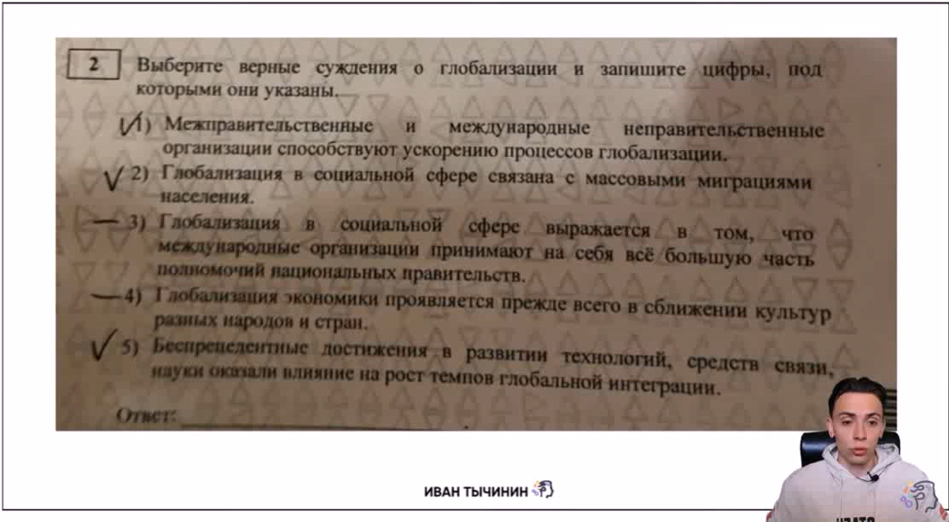
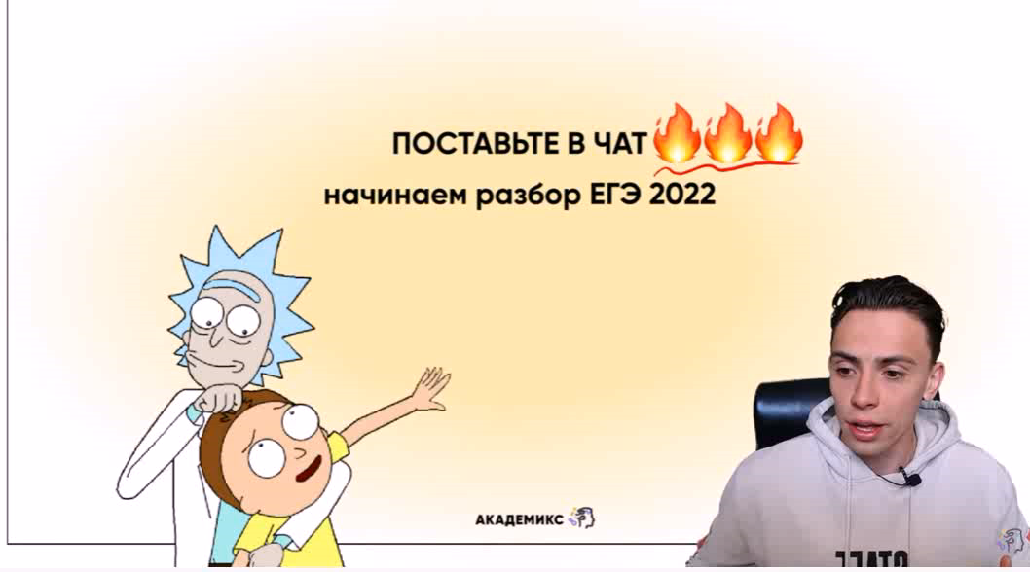
Информационная безопасность
(выпускник Приволжского района г.Казань),
обществознание (годовая оценка по предмету – 4)

